Slide 1
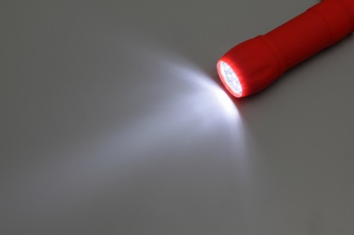
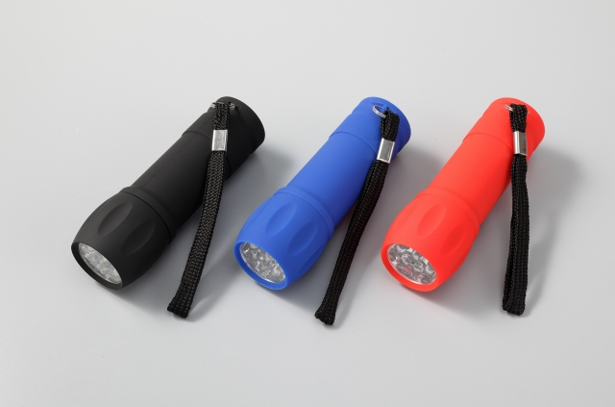
ご提案書
品名 ：9LEDラバーライト
品番：SC-1612
上代：￥360
色柄：3色アソート（色指定不可）
商品サイズ：Φ30×98ｍｍ
包装：化粧箱入り
包装サイズ：35×35×105mm
材質：ABS樹脂（ラバー塗装）
入数：150
生産国：中国
備考：単4電池3本使用（別売）
名入れスペース：10×30mm
軽量コンパクトな9灯式ＬＥＤライト。
滑りにくいラバーコーティング塗装。

